Slide 1

Výukový materiál vytvořen v rámci projektu VZDĚLÁVÁNÍ PRO KONKURENCESCHOPNOST – „Spolu to dokážeme“
Registrační číslo CZ.1.07/1.400/21.1099
Číslo materiálu: VY_32_INOVACE_14
Škola: ZŠ Dr. Miroslava Tyrše Děčín, příspěvková organizace
Adresa: Vrchlického 630/5, Děčín 2
Autor: Mgr. Jitka Nováková
Název vzdělávacího materiálu: Rozvrh ze špachtlí
Vzdělávací oblast, vyučovací předmět: Člověk a svět práce, pracovní vyučování
Cílová skupina: žáci 3. – 5. ročníku ZŠ
Anotace: žák se naučí pracovat se dřevem v jeho netradiční formě
Materiál byl vytvořen: 6. 9. 2012
Ověření ve výuce, třída, kým: 7. 9. 2012, 5. B, Mgr. Jitka Nováková

Slide 2
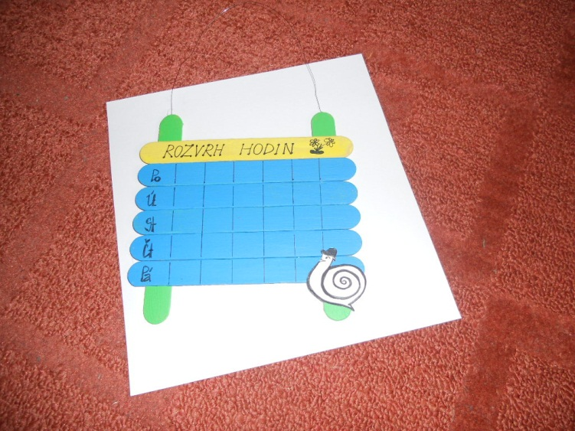
Rozvrh ze špachtlí
VY_32_INOVACE_14 – ROZVRH ZE ŠPACHTLÍ

Slide 3
Výchovně vzdělávací cíle
rozvíjení jemné motoriky
volba vhodného materiálu
rozvíjení zručnosti
práce s různým materiálem
rozvíjení pracovních schopností
rozvíjení fantazie a kreativity
rozvíjení spolupráce
VY_32_INOVACE_14 – ROZVRH ZE ŠPACHTLÍ

Slide 4
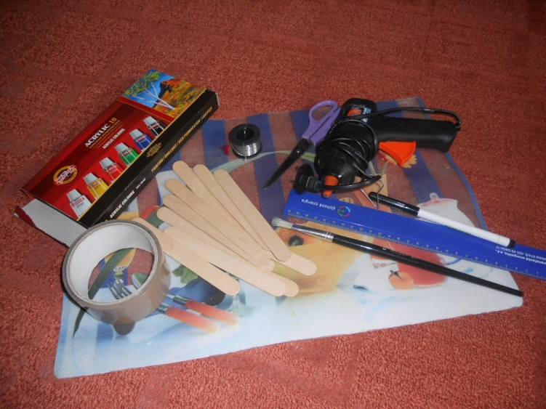
Materiál a pomůcky
Na výrobu budete potřebovat lékařské špachtle, celkem 8 kusů
Dále pak lepící pásku, tavnou pistoli, tenký drátek
Barevný nebo černý lihový fix
Natírat nejlépe temperami, plochým štětcem
VY_32_INOVACE_14 – ROZVRH ZE ŠPACHTLÍ

Slide 5
Cena
Lékařské špachtle pořídíte v lékárně v balení po 100 kusech, cena je do 40 korun
Drátek pak ve výtvarných potřebách, cena špulky se pohybuje do 40 korun
Barevný lihový fix pořídíte v papírnictví za 10 korun
Ostatní pomůcky by měly být součástí vybavení v každé škole
VY_32_INOVACE_14 – ROZVRH ZE ŠPACHTLÍ

Slide 6
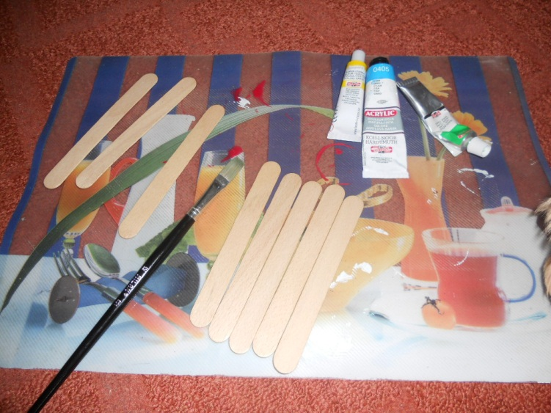
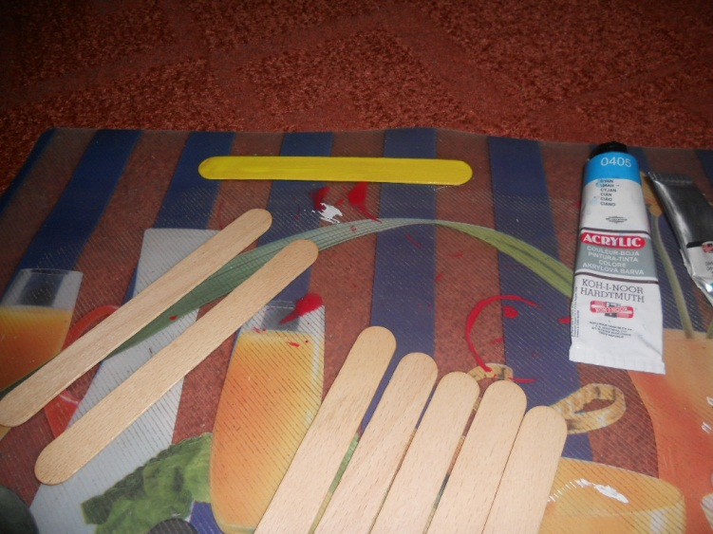
Jak na to?
Připravte si všech osm špachtlí
Budete potřebovat 3 odstíny barev, udělejte si proto jejich výběr
Jednu špachtli si nyní natřete jedním odstínem, bude sloužit jako nadpis
Pro dalších pět si zvolte jiný odstín a postupně natírejte, tyto tvoří samotný rozvrh
Jako poslední natřete zbylé dvě špachtle, budou tvořit postranice rozvrhu
U všech špachtlí natíráte pouze lícovou část
VY_32_INOVACE_14 – ROZVRH ZE ŠPACHTLÍ

Slide 7
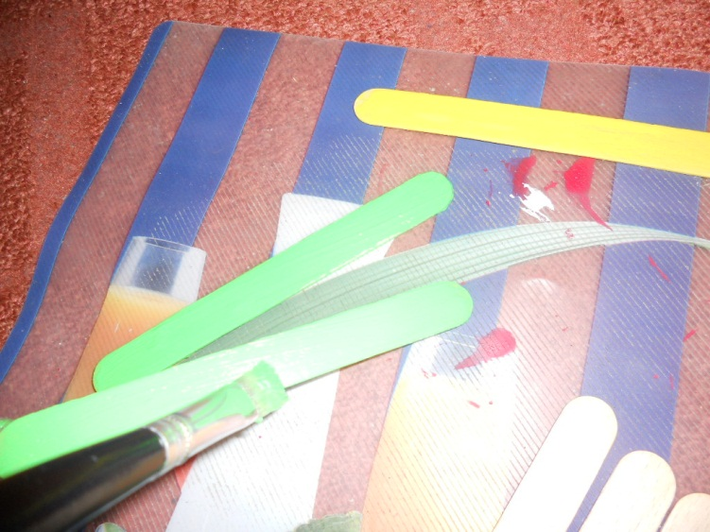
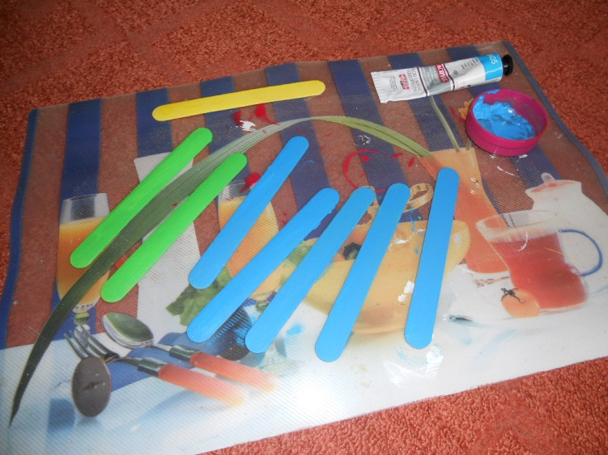
Pokud budete mít natřeno všech osm špachtlí, nechte je důkladně zaschnout
Nezapomeňte si zvolit takové barvy, které spolu budou barevně ladit a zároveň budou dostatečně světlé, abyste přes ně mohli psát černým nebo barevným fixem
VY_32_INOVACE_14 – ROZVRH ZE ŠPACHTLÍ

Slide 8
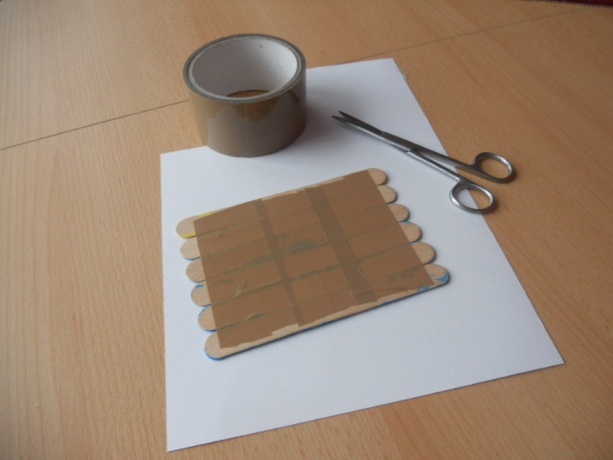
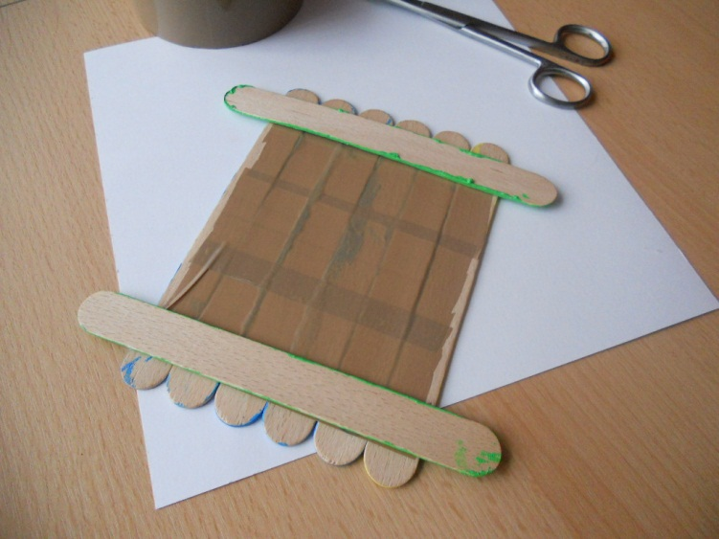
Po důkladném zaschnutí barev na všech špachtlích si je otočte rubovou stranou k sobě
Srovnejte si je tak, jak je budete chtít mít ve finále uspořádané
Nejprve slepte k sobě širokou lepící páskou nadpisovou část a špachtle tvořící základ rozvrhu
Pak si nechte rozehřát tavnou pistoli a jí přilepte zbylé dvě špachtle, které tvoří postranice
Nechte důkladně zaschnout
VY_32_INOVACE_14 – ROZVRH ZE ŠPACHTLÍ

Slide 9
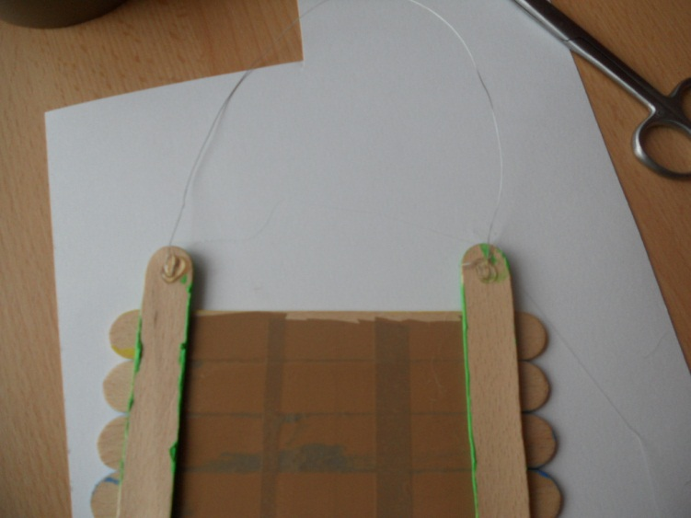
Nyní využijte toho, že máte roztavenu pistoli
Z drátku si odstřihněte potřebnou délku, abyste z něho mohli vytvořit závěsné poutko
Konce drátku smotejte do malých kuliček
Ty pak tavnou pistolí přilepte na rubovou stranu protilehlých špachtlí
VY_32_INOVACE_14 – ROZVRH ZE ŠPACHTLÍ

Slide 10
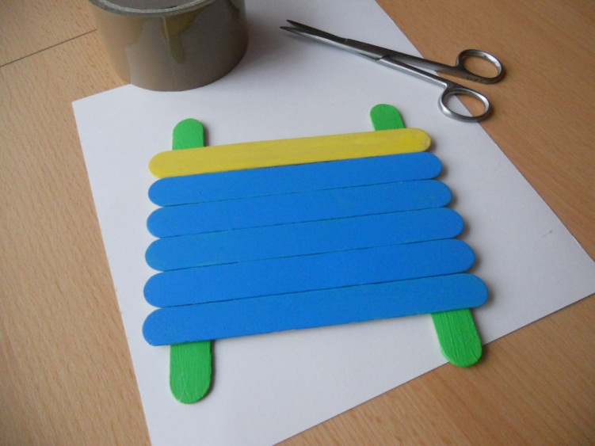
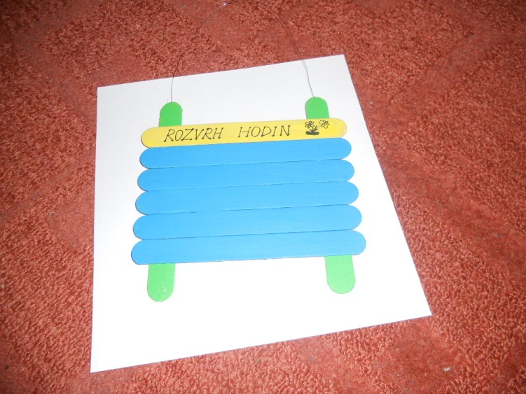
Jestliže jste postupovali podle návodu, po zaschnutí a otočení máte před sebou takto vypadající rozvrh
Nyní přijde na řadu práce s barevným fixem
Vyzkoušejte si nejprve na papír různé druhy písma a teprve to, se kterým budete spokojeni nejvíce použijte na nadpis ROZVRH HODIN
VY_32_INOVACE_14 – ROZVRH ZE ŠPACHTLÍ

Slide 11
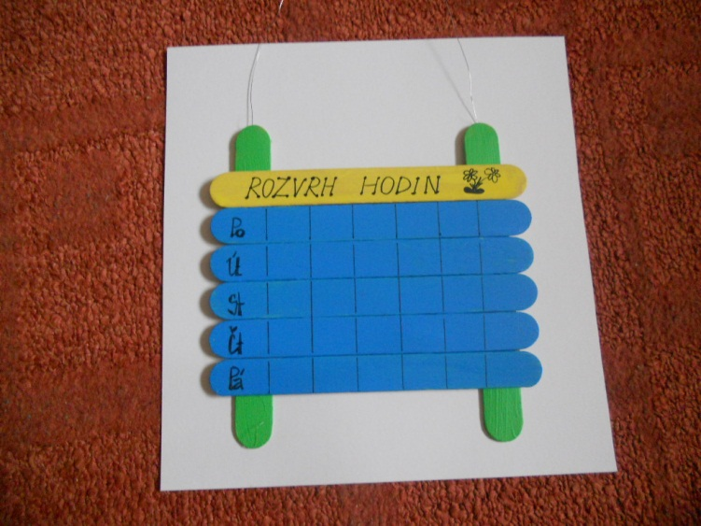
Přes pět špachtlí tvořících základ si pomocí pravítka veďte rysky a doplňte si postupně názvy dnů i jednotlivých předmětů do okýnek, která vám takto vznikla
Pokud jste výtvarně zdatní, můžete si na čtvrtku namalovat malý obrázek, který vám rozvrh dozdobí – např. hlemýžď, kytička, motýlek
VY_32_INOVACE_14 – ROZVRH ZE ŠPACHTLÍ

Slide 12
Výsledek
VY_32_INOVACE_14 – ROZVRH ZE ŠPACHTLÍ

Slide 13
Použité zdroje
Veškeré použité materiály byly z vlastních zdrojů
VY_32_INOVACE_14 – ROZVRH ZE ŠPACHTLÍ

